Slide 1
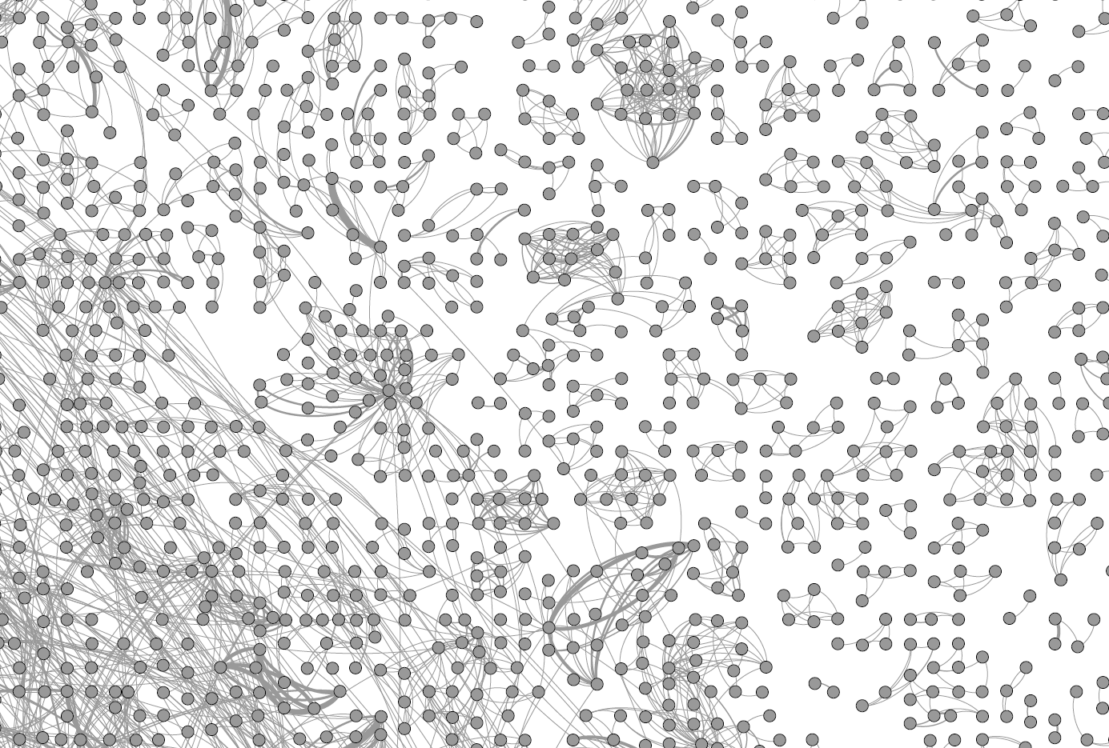
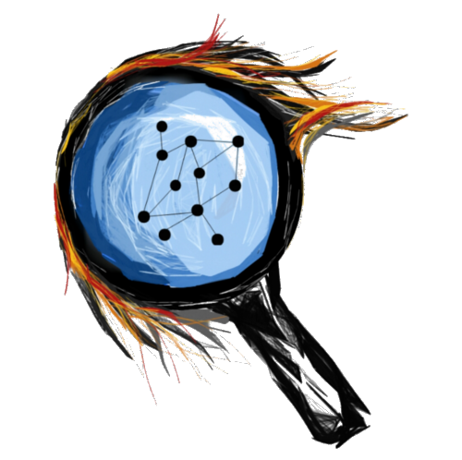
Co-Author-Graph
Algorithmen und Analyse auf bibliographischen Daten
Andreas Knöpfle, Tobias Schmid

Slide 2
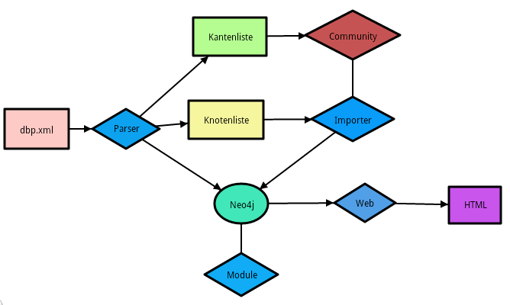
Gesammt-Architektur

Slide 3
Einführung in die Begriffe
With-in-module-degree (z-score):
#Kanten in Community si von Knoten i
Durchschnitt #Kanten aller Knoten in si
Standard Abweichung von Ksi
Participation-coefficient
#Kanten in Community s von Knoten i
total degree (#kanten des Knoten i)
#Communities
Quelle: arXiv:0906.0612v2 [physics.soc-ph]

Slide 4
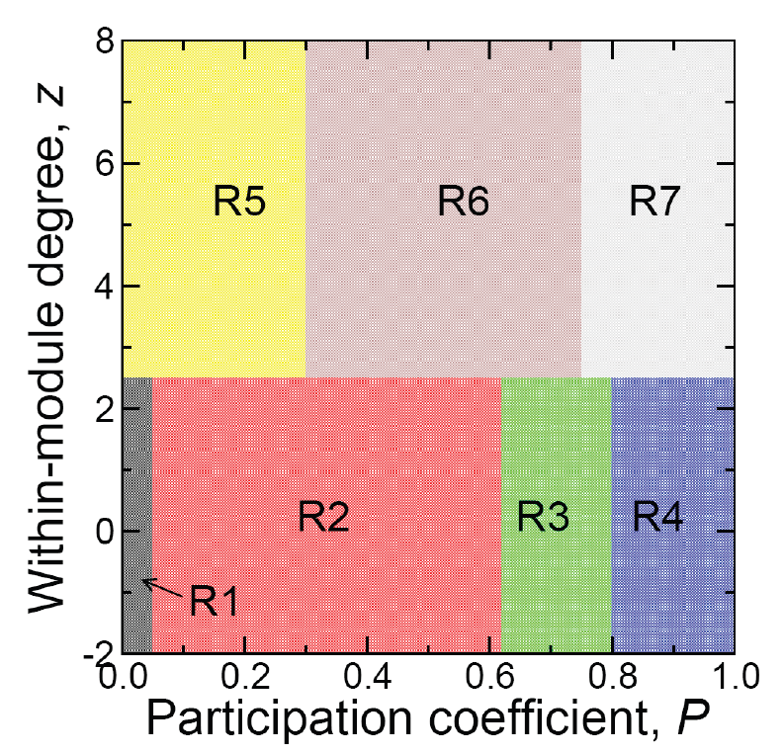
Rollen-Verteilung mit p und z
R5 = provincial hubs
(provinzielle Naben/Zentren)
R6 = connector hubs
(verbindende Naben/Zentren)
R7 = kinless hubs
(sippenlose Naben/Zentren)
R1 = ultraperipheral
(sehr dezentral)
R2 = peripheral
(dezentral)
R3 = connectors
(Bindeglieder)
R4 = kinless vertices
(Einzel-knoten)
Quelle: arXiv:0906.0612v2 [physics.soc-ph]

Slide 5
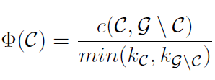
Einführung in die Begriffe
Conductance C : Community
G : Gesammtgraph
c(C, G \ C) : cut size von C
kC : #Kanten von C
kG\C : #Kanten von G\C
Wertebereiche:
= 0 wenn keine Kanten nach außen
> 1 wenn mehr Kanten nach außen
Quelle: arXiv:0906.0612v2 [physics.soc-ph]

Slide 6
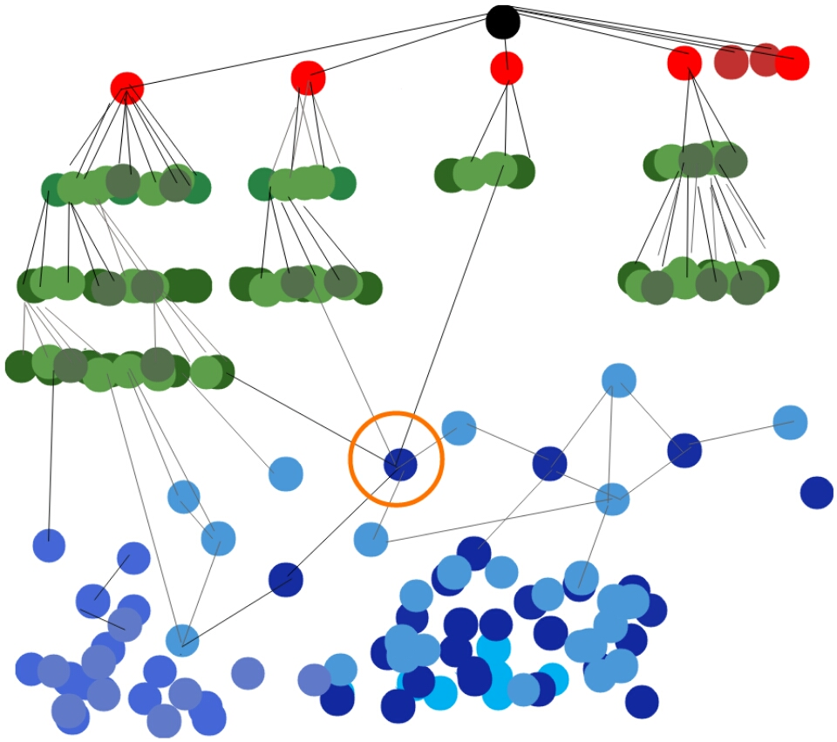
Das Datenmodell
Jahres-Knoten
Community
-Knoten
Autor-Knoten

Slide 7
Longest Shortest Path
Djikstra von jedem Knoten in der Community zu jedem anderen Knoten in der Community:
Laufzeit: n² * (n log n + m)
Bsp. größte Community:
83723*83723*(83723*log(83723)+Anzahl Kanten)
ca. 126 Tage Laufzeit
FloydWarschall Algorithmus in n³ Zeit für alle Knotenpaare (n² Platzbedarf).
Bsp. Berechnungsmatrix größte Community:
83723*83723*2Byte = 13 GB Hauptspeicher
n: Anzahl Knoten m: Anzahl Kanten

Slide 8
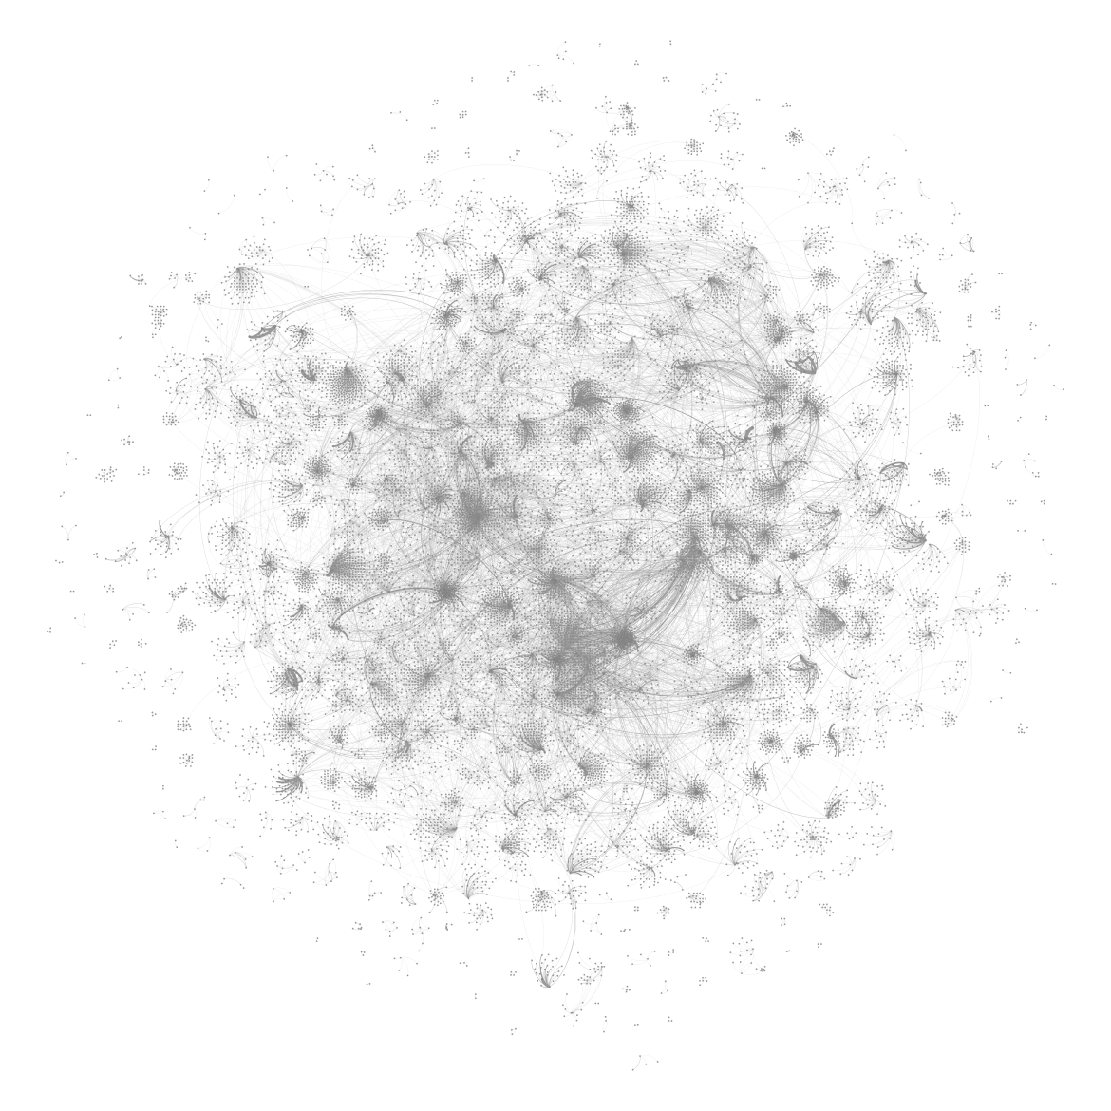
Die Ergebnisse

Slide 9
Most prolific authors (overall)
Name | #Publikationen | Rolle | Conductance | Größe der Community | Bemerkung
Philip S. Yu | 657 | R7 | 1,041 | 18693
Alan Chin-Chen Chang / Chin-Chen Chang | 653 | R6 | 0,291 | 26008
Elisa Bertino | 624 | R7 | 0,946 | 19384
Thomas S. Huang | 620 | R6 | 0,563 | 83723
Wen Gao | 617 | R5 | 0,563 | 83723
Ming Li | 589 | R6 | 0,563 | 83723
Jun Wang | 583 | R6 | 0,563 | 83723
Harold Vincent Poor / H. Vincent Poor | 574 | R6 | 0,768 | 19267 | z=29,163
Edwin R. Hancock / Edwin Robert Hancock | 548 | R6 | 0,716 | 796
Wei Wang | 533 | R6 | 0,563 | 83723 | z=47,31
Mario Piattini / Mario Piattini Velthius | 532 | R6 | 0,755 | 18781
Jiawei Han | 531 | R6 | 0,563 | 83723
Sudhakar M. Reddy | 525 | R6 | 0,643 | 18789
Yan Zhang | 524 | R6 | 0,563 | 83723
Wei Liu | 497 | R6 | 0,563 | 83723 | z= 30,118
Hans-Peter Seidel | 494 | R6 | 0,756 | 17123

Slide 10
Weiterentwicklung
Weitere Analysemöglichkeiten
Significance (Stabilität)
Entwicklung über die Jahre
Weitere Anwendung
neue Parser entwickeln
Bsp. phpBB2, Tapatalk
XML, JSON,…

Slide 11
Fragen
???

